Slide 1
初期設定マニュアル
2023.09

Slide 2
もくじ
はじめに
１．部署/店舗の登録
２．スタッフ種別設定
３．単位時間の設定
４．スタッフの登録 ５．管理者の登録
･････････････････････････････
･････････････････････････････
･････････････････････････････
･････････････････････････････
･････････････････････････････
p.4
p.7
p.8
p.9
p.12
就業規則を設定する
１．所定時間･残業･深夜設定
２．打刻や労働時間の切り捨て処理
３．公休日、法定休日の設定
４．休憩時間の計算方法
･････････････････････････････
･････････････････････････････
･････････････････････････････
･････････････････････････････
p.16
p.21
p.23
p.26
シフトを設定する
１．シフトパターン作成
２．基本シフトの登録
･････････････････････････････
･････････････････････････････
p.29
p.32
休暇を運用する
１．休暇を作成する
２．休暇の残日数を付与する
３．休暇を取得する
４．有休を自動付与する
･････････････････････････････ ･････････････････････････････ ･････････････････････････････ ･････････････････････････････
p.34
p.38
p.39
p.40
承認者を設定する
１．申請～承認の流れ
２．承認者の違いについて
３．承認フローを作成する
･････････････････････････････ ･････････････････････････････ ･････････････････････････････
p.42 p.43 p.44
工数管理を利用する
１．工数管理の流れ
２．プロジェクト・タスクを作成する ３．工数を集計する
･････････････････････････････
･････････････････････････････ ･････････････････････････････
p.47
p.48 p.50
勤怠データをダウンロードする
１．給与計算用のデータ
２．出勤簿のデータ
･････････････････････････････
･････････････････････････････
p.52
p.55

Slide 3
はじめに

Slide 4
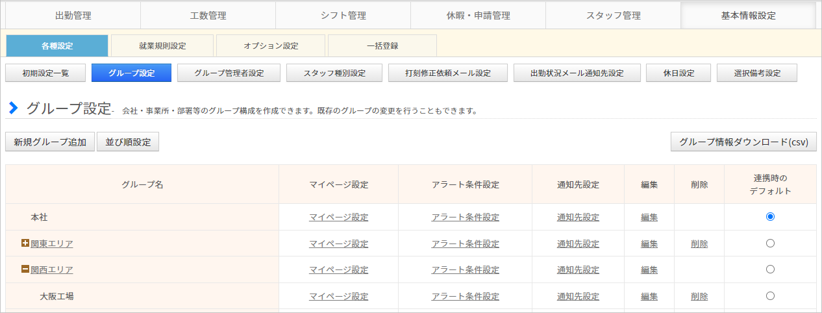
１．部署/店舗の登録
グループ設定
まずは、所属部署や勤務店舗ごとに「グループ」を作成しましょう。
ジョブカン勤怠管理では、部署や店舗を「グループ」として作成します。
会社の規模や組織形態に沿って、またはコスト管理を行う部署・店舗単位でグループを作成することにより、ジョブカンを効果的に利用できます。
グループ例１ ： 営業部 ・総務部 ・経理部など
グループ例２ ： 新宿店・池袋店など
作成したグループをスタッフ詳細から各スタッフに割り当てることで、スタッフはグループに所属することになります。
所定時間・残業・深夜設定や打刻まるめ設定などジョブカン勤怠管理の多くの設定は、
所属グループ/スタッフ種別ごとに異なる設定内容を作成できます。
グループについて詳しくはヘルプページをご確認ください。
次のページから、グループの作成方法をご説明します。

Slide 5
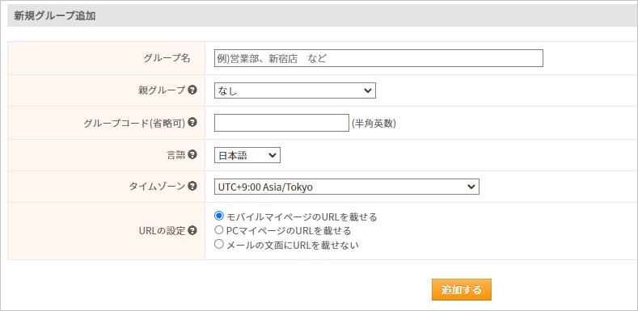
１．部署/店舗の登録
設定方法
1. グループ設定から新規グループ追加画面を開く
基本情報設定→各種設定→グループ設定
グループ設定画面を開き、左上に表示されている「新規グループ追加」ボタンを
クリックしてください。 グループの新規登録画面へ移動します。
2. 各項目を入力する
各項目を入力し、「追加する」ボタンをクリックして入力内容を保存します。
各項目についての説明は、次のページの表をご確認ください。

Slide 6
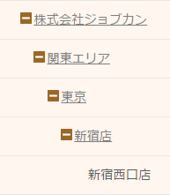
１．部署/店舗の登録
各項目については、下記の表をご確認ください。
「＊」のマークが付いている項目は、必須項目になります。
入力項目 | 説明
グループ名＊ | 会社、事業所、部署、店舗などのグループの名前を登録します。
親グループ | 親グループを選択すると、グループに階層をつけることができます。 階層は、最大５階層まで設定ができます。 例）株式会社ジョブカン-＞関東エリア 等
グループコード | グループにコードを登録することができます。一括登録のときにグループコードを入力して、登録することができる様になります。 ※グループコードは、半角英数字で設定する必要があります。
言語 | グループに所属しているスタッフのマイページに表示させる言語の設定ができます。 日本語、英語、韓国語、タイ語、ベトナム語、スペイン語、中国語（簡体・繁体）に設定できます。
タイムゾーン | グループに所属しているスタッフがマイページで打刻した際、出勤簿に反映される時間帯を設定ができます。 海外からマイページで打刻をする際、海外の時間帯で反映させたい場合に、ここのタイムゾーンの設定と打刻する端末のタイムゾーンの設定が両方必要です。
URLの設定 | スタッフ向けメールに記載するURLを選択できます。
詳しい操作方法はヘルプページをご確認ください。

Slide 7
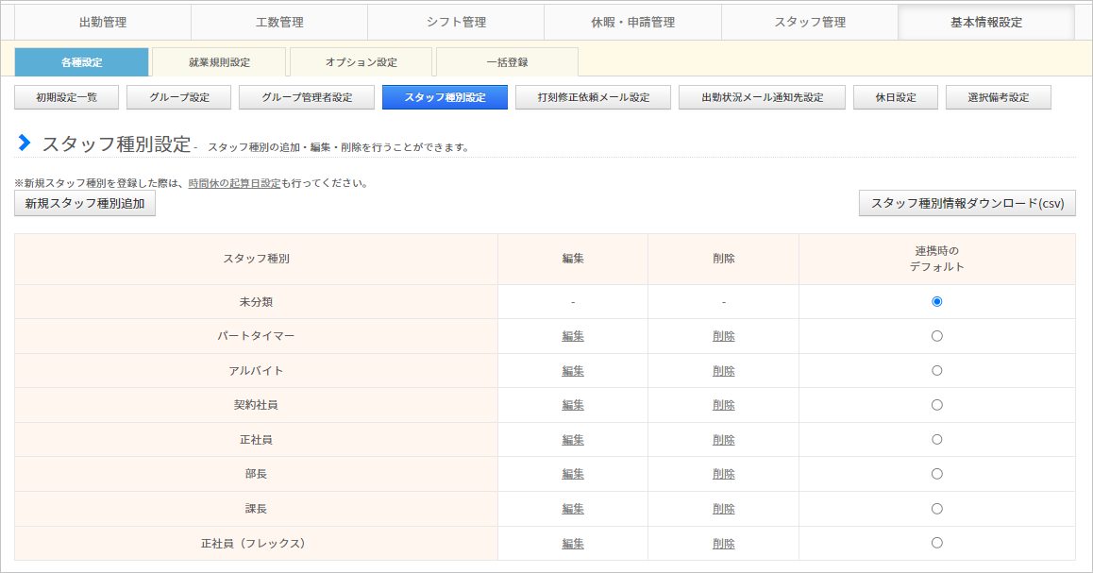
２．スタッフ種別設定
スタッフ種別設定
基本情報設定→各種設定→スタッフ種別設定
次は、「スタッフ種別」を作成しましょう。
スタッフ種別は主にスタッフの雇用形態（「正社員」「アルバイト」など）を登録します。
スタッフの登録時、もしくは登録後にスタッフ詳細から各スタッフに割り当てて使用します。
最初から登録されているスタッフ種別をそのままご利用いただくことも可能です。
すでにあるスタッフ種別を編集する場合は各行の「編集」をクリックしてください。
新規作成する場合は画面左上の「新規スタッフ種別追加」をクリックしてください。
スタッフ種別名をテキストボックスに入力し、「設定する」ボタンをクリックすることで、
新しいスタッフ種別が作成されます。
詳しい操作方法はヘルプページをご確認ください。

Slide 8
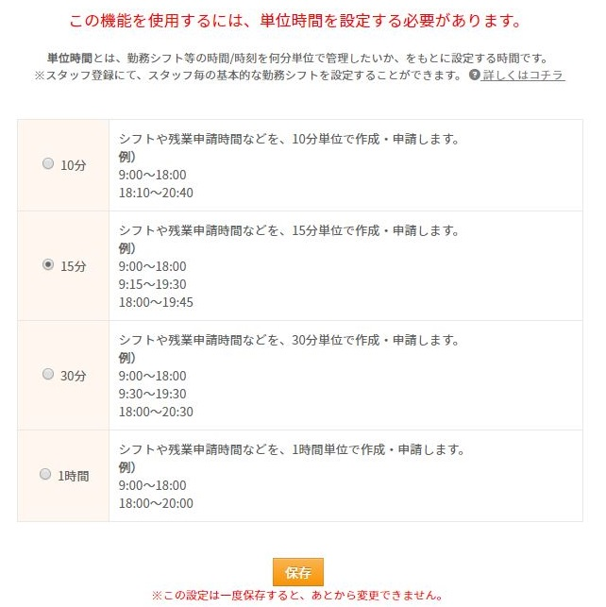
３．単位時間の設定
単位時間の設定
ジョブカン勤怠管理のアカウントの登録後、初めてシフト管理画面やスタッフ登録画面を
開いた際に、単位時間の設定画面が表示されます。
単位時間とは、シフト作成や残業申請、自動休憩設定などで利用される単位のことです。
これらの設定は、単位時間ごとでしか時間の設定ができません。
例）15分単位にした場合：シフト時間などを設定する際、時刻が15分きざみで表示されます。
単位時間について詳しくはこちらをご確認ください。

Slide 9
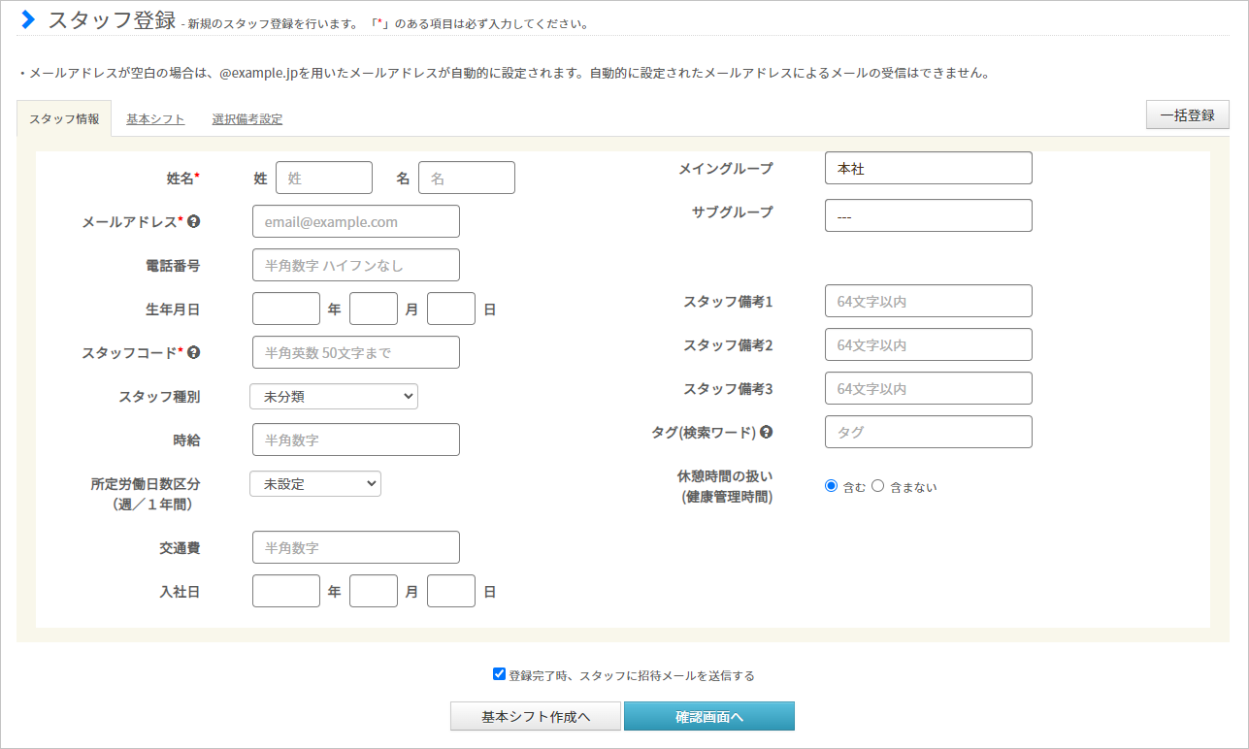
４．スタッフの登録
スタッフ登録
基本情報設定→各種設定→初期設定一覧→スタッフ登録
次に、ジョブカン勤怠管理を利用する従業員を「スタッフ」として登録します。
勤怠データの記録や休暇の取得など、ジョブカン勤怠管理の機能を利用させたい従業員は
すべて登録する必要があります。
グループ管理者としてスタッフの管理のみ行う方については、スタッフ登録の必要は
ありません。
各項目についての説明は、次のページの表をご確認ください。
メールアドレスは必須項目ですが、空欄で登録することもできます。
その場合、ダミーアドレスが自動で作成・登録されます。
ダミーアドレスにはスタッフマイページへの招待メールやスタッフ向けアラートメールを配信することができませんので、有効なメールアドレスの登録をおすすめいたします。
メールアドレスを持たないスタッフにスタッフマイページを使用させたい場合は、
ヘルプページをご確認ください。

Slide 10
４．スタッフの登録
各項目については、下記の表をご確認ください。
「＊」のマークが付いている項目は、必須項目になります。
入力項目 | 説明
姓名＊ | スタッフの氏名を入力します。
メールアドレス＊ | スタッフのメールアドレスを入力します。 登録したメールアドレスあてに、各通知メールやスタッフマイページへの招待メールを配信します。 登録できるメールアドレスをスタッフが持たない場合、空欄でスタッフ登録を完了してください。ダミーアドレスが自動で登録されます。 ※メールは noreply@donuts.ne.jpから送信されます。
電話番号 | スタッフの電話番号を入力します。
生年月日 | スタッフの生年月日を入力します。 オプション設定「18歳未満の深夜勤務割り当てに対する警告表示をする」を利用する場合に必要になります。
スタッフコード＊ | 半角英数字で任意のコードを入力します。 システムはスタッフコードを照合して同一人物を判断します。 そのため、他のスタッフと同一のスタッフコードを登録することはできません。 また、スタッフコードは共通IDを含むジョブカンの各サービスで 同一のものを使用します。
スタッフ種別 | スタッフ種別を設定します。 あらかじめ雇用形態や役職などを「スタッフ種別設定」で作成してください。
時給 | スタッフの時給を入力します。 時給を入力すると、出勤簿や勤務データダウンロードで概算給与を 集計できるようになります。 ※概算給与はあくまで概算となり、正確な給与計算には利用できません。 別途、給与計算ソフトをご利用ください。 ※複数の時給を設定することはできません。
交通費 | 往復でかかる１日分の交通費を入力します。 出勤した日数で計算し、概算交通費を集計できるようになります。

Slide 11
４．スタッフの登録
各項目については、下記の表をご確認ください。
「＊」のマークが付いている項目は、必須項目になります。
入力項目 | 説明
入社日 | スタッフの入社日を入力します。 入社日を入力すると入社日以前の期間に対して締め処理が働き、 打刻やシフトの登録ができなくなります。 有休自動付与を利用する場合、入社日もしくは「有休自動付与用の起算日」の入力が必須になります。
メイングループ | 主に勤務するグループを設定します。 あらかじめ「グループ設定」でグループを作成してください。 「所定時間・残業・深夜設定」などの就業規則設定は、メイングループ向けの設定が適用されます。
サブグループ | 複数店舗で勤務している場合などに、ふたつめ以降の勤務場所を サブグループとして設定します。 また、在宅勤務の管理に利用することもできます。 メイングループ・サブグループに設定したグループは、打刻場所として選択できます。 勤務データダウンロードを利用して、打刻場所ごとに労働時間を集計することができます。
スタッフ備考１～３ | スタッフの情報をメモしておくことができます。 「備考」をパレットシフト画面に表示したり、データに出力することも可能です。
タグ(検索ワード) | ここに入力した情報で検索することができます。
オプション設定を変更することで増える入力項目があります。
詳しい操作方法はヘルプページをご確認ください。

Slide 12
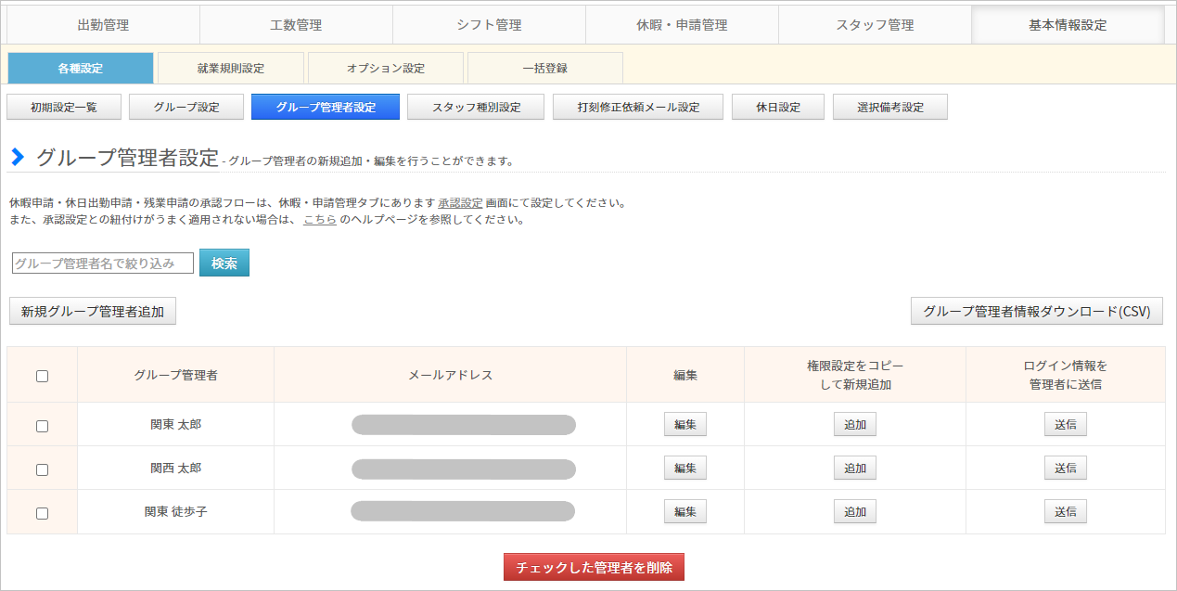
５．管理者の登録
グループ管理者設定
基本情報設定→各種設定→グループ管理者設定
従業員に管理者としての権限を持たせたい場合、グループ管理者として登録することで
管理者ページにログインさせることができます。
グループ管理者はスタッフの各種申請を承認することができます。
また、権限が許可される範囲内で管理者ページの各機能を利用できます。
※ グループ管理者に全権限管理者とまったく同じ権限を持たせることはできません。
全権限管理者とグループ管理者の違いについてはヘルプページをご確認ください。
※ 管理者の権限範囲についてはヘルプページをご確認ください。
※ グループ管理者とスタッフで登録するメールアドレスを一致させることで、
スタッフマイページと管理者ページを紐づけることができます。
詳しくはこちらをご確認ください。
次のページから、グループ管理者の登録方法をご説明します。

Slide 13
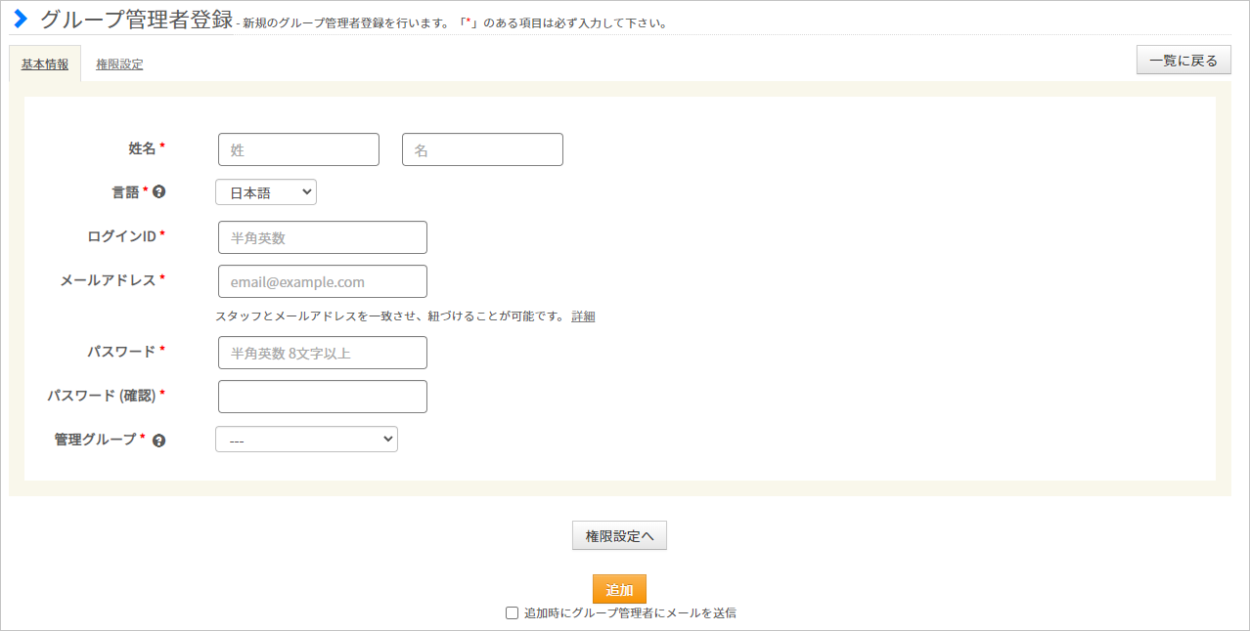
５．管理者の登録
設定方法
1. グループ管理者設定から新規登録画面を開く
基本情報設定→各種設定→グループ管理者設定
グループ管理者設定画面を開き、左上に表示されている「新規グループ管理者追加」ボタンを
クリックしてください。 グループ管理者の新規登録画面へ移動します。
2. 各項目を入力する
各項目を入力し、「追加」ボタンをクリックして入力内容を保存します。
「権限設定へ」をクリックすると、権限の範囲を詳しく設定する画面へ移動します。
各項目についての説明は、次のページの表をご確認ください。

Slide 14
５．管理者の登録
各項目については、下記の表をご確認ください。
「＊」のマークが付いている項目は、必須項目になります。
入力項目 | 説明
姓名＊ | グループ管理者としてのアカウント名を入力します。 例えば複数名でひとつのグループ管理者アカウントを共有する場合、 「営業部 管理者」などと設定することもできます。
言語＊ | 管理者ページで表示する言語を選択します。 日本語、英語、韓国語、タイ語、ベトナム語、スペイン語、中国語（簡体・繁体）から選択できます。
ログインID＊ | グループ管理者ログインIDを登録します。 このIDは管理者ページにログインする際に使用します。 他のグループ管理者アカウントと重複するIDを登録することはできません。 ※ログインIDは、英数字のみとなります。
メールアドレス＊ | グループ管理者が使用するメールアドレスを入力します。 登録完了後、このメールアドレスあてに管理者ページへのログイン情報が送信されます。 また、各アラートメール・通知メールも配信されます。 スタッフ登録とは違い、自動でダミーアドレスを作成・登録することはできません。 ※メールは noreply@donuts.ne.jpから送信されます。
パスワード＊ | 管理者ページにログインするためのパスワードを登録します。 ※パスワードは、英数字のみ、８文字以上で設定してください。
パスワード （確認）＊ | 確認のため、上記パスワードと同じ内容を入力してください。
管理グループ＊ | 管理するグループを選択します。管理グループは複数設定できます。 グループ管理者は管理グループに所属するすべてのスタッフの管理権限を持つことになります。 設定した管理グループに子グループがある場合、子グループに所属する スタッフも管理下に入ります。
詳しい操作方法はヘルプページをご確認ください。

Slide 15
就業規則を設定する

Slide 16
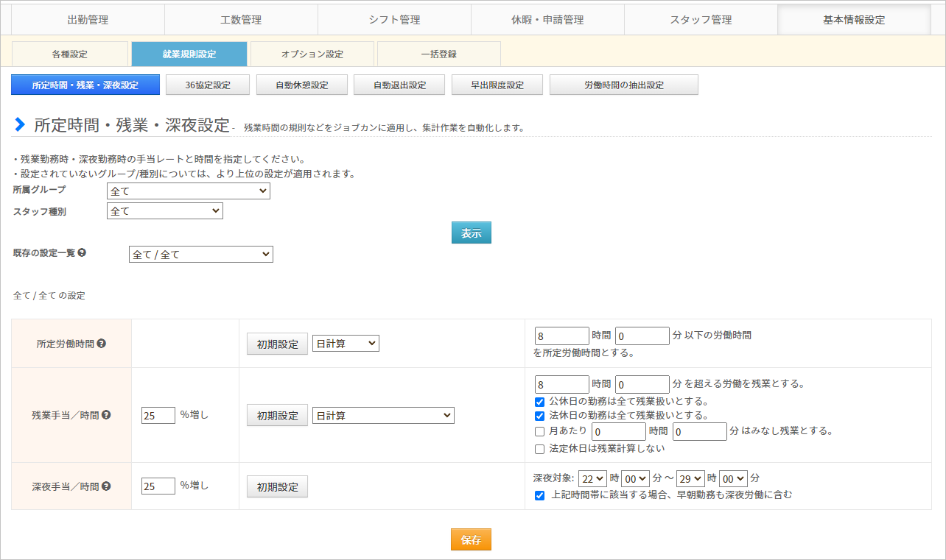
１．所定時間･残業･深夜設定
所定時間･残業･深夜設定
基本情報設定→就業規則設定→所定時間・残業・深夜設定
「所定労働時間」、「残業時間」、「深夜にあたる時間帯」を設定します。
この設定にもとづいて、所定内・所定外労働時間や残業時間、 深夜時間（深夜時間帯の労働時間）が集計されます。
所属グループやスタッフ種別ごとに設定を作成できるため、スタッフにグループや スタッフ種別を設定する際には、就業規則が同じスタッフでまとまるようにすると便利です。
次のページから、設定方法をご説明します。

Slide 17
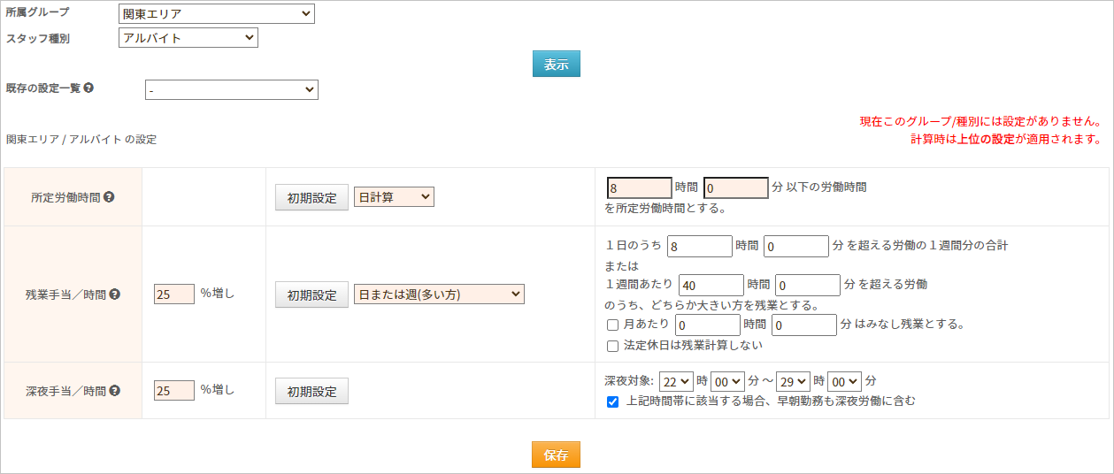
１．所定時間･残業･深夜設定
設定方法
1. 設定を新規作成する
「所属グループ」、「スタッフ種別」のプルダウンから設定を作成したいグループ、 スタッフ種別を選択します。 「表示」ボタンをクリックして、設定の編集画面を表示します。
設定を保存すると「既存の設定一覧」から選択して設定確認・修正が出来るようになります。
2. 必要項目を入力し、保存ボタンをクリックして保存する
【所定労働時間】
原則勤務すべき、基本的な労働時間を設定します。
この項目を設定することで、勤務データダウンロードから所定内労働時間・所定外労働時間を 集計できるようになります。
【残業手当／時間】
残業時間の計算方法を選択し、計算の基準となる時間数を設定します。 この項目を設定することで、残業時間を集計できるようになります。
残業時間の計算方法について、詳しくはヘルプページをご確認ください。
【深夜手当／時間】
深夜にあたる時間帯を設定します。 ここで設定した時間帯の労働は、勤務データダウンロードで「深夜時間」として集計できます。
※ 残業や深夜時間帯の設定欄にある「〇％増し」は、概算給与に影響します。 残業時間・深夜時間に対して給与を割増しする場合に設定します。 概算給与は出勤簿や勤務状況表示で確認できるほか、出力することもできます。

Slide 18
１．所定時間･残業･深夜設定
残業時間の計算方法
残業時間の計算方法は、様々な就業形態に対応した方法をご用意しています。 詳しくはヘルプページをご確認ください。
【日計算】
日計算 | １日の労働時間の基準を設定し、それを越えた労働時間を残業時間として 集計します。 例）１日８時間を超える労働を残業とする。
日計算（曜日毎） | 曜日ごとに１日の労働時間の基準を設定し、それを越えた労働時間を残業として集計します。 曜日ごとに所定の労働時間が異なる場合に利用する設定です。 例）月～金は８時間、土日祝日は６時間を超える労働を残業とする。
時刻指定 | 指定した時刻以降の労働時間を残業時間として集計します。 例）18時00分以降の労働を残業とする。
申請 | 残業申請をして承認された時間を残業時間として集計します。 申請が承認されると【シフト終了時刻～申請時刻】が残業時間となります。 実際に労働をしていなくても、申請が承認されれば残業時間が集計されます。 ※ 深夜時間は考慮されないため、深夜残業時間を集計することはできません。
シフト外労働時間 | シフト時間にかぶらない時間帯の労働を、すべて残業時間として集計します。
【日･週・月計算】
日または週 （多い方） | １日の労働時間と、１週間の総労働時間の基準をそれぞれ設定します。 「１日の労働時間の基準を超えた労働１週間分」と「１週間の総労働時間の 基準を超えた労働」のうち、どちらかより大きい方を残業時間として 集計します。 例）１日８時間を超える労働の１週間分の合計、または１週間あたり40時間を超える労働のうち、どちらか大きい方を残業とする。
日または週または月 (多い方) | １日、１週間、１か月のそれぞれについて労働時間の基準を設定します。 「１日の労働時間の基準を超えた労働１か月分」あるいは 「１週間の総労働時間の基準を超えた労働１か月分」あるいは 「１か月の総労働時間の基準を超えた労働時間」のうち、 どれか最も大きい方を残業時間として集計します。 ※ １か月の基準は、28日、29日、30日、31日間のそれぞれで設定します。

Slide 19
１．所定時間･残業･深夜設定
【週計算】
週計算 | １週間の総労働時間の基準を設定し、それを越えた労働時間を残業時間として 集計します。
【月計算】
月計算 | １か月の総労働時間の基準を設定し、それを越えた労働時間を残業時間として 集計します。 基準は、月の日数によってそれぞれ設定する必要があります。
月計算 （フレックス） | 「１日あたりの労働時間×１ヶ月の所定労働日数」で計算した時間数を 基準とし、それを超えた労働時間を残業時間として集計します。 おすすめ）フレックス制の場合など。次のページで設定例をご紹介します。
【年計算】年度開始日を設定できます。
年計算 | １年の総労働時間の基準を設定し、それを越えた労働時間を残業時間として 集計します。
年計算 （フレックス） | 「１日あたりの労働時間×１年間の所定労働日数」で計算した時間数を基準とし、それを超えた労働時間を残業時間として集計します。

Slide 20
１．所定時間･残業･深夜設定
POINT
設定例を一部ご紹介します。時間数はあくまでも一例となりますので、貴社の就業規則に合わせ、設定のご参考になさってください。
例１）１日８時間、１週あたり40時間を超える労働時間のうち、多い方を残業時間として集計したい。
使用する設定：日または週（多い方）
１日のうち「８時間0分」を超える労働の1週間分の合計 または1週間あたり「40時間0分」を超える労働のうち、どちらか大きい方を残業とする。
例２）フレックスタイム制の設定をしたい。
使用する設定：月計算（フレックス）
１日につき「８時間0分」×所定労働日数を超える労働を残業とする。
例３）残業時間を集計したくない。（裁量労働制･管理監督者の設定）
使用する設定：日計算
「100時間0分」を超える労働を残業時間とする。 絶対に労働時間が集計されない設定をすることで、残業時間が集計されないようにできます。

Slide 21
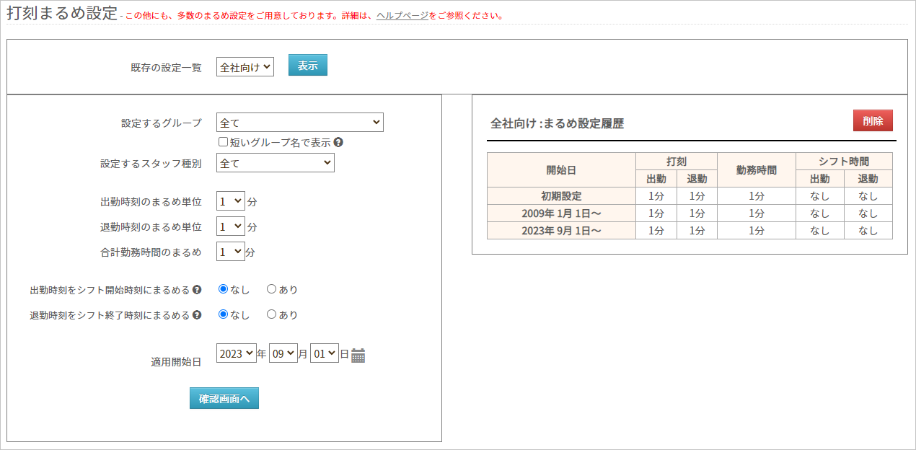
２．打刻や労働時間の切り捨て処理
打刻まるめ設定
基本情報設定→各種設定→初期設定一覧→打刻まるめ設定
打刻まるめ設定は、出退勤時刻や労働時間を自動で切り捨てる機能です。 打刻時間を５分や10分刻みで管理したい場合や、労働時間をまるめたい場合に設定します。
設定は所属グループ・スタッフ種別ごとに作成できます。
また、設定を適用させ始める日付（適用開始日）も設定可能です。
この設定は必須ではありません。
打刻まるめ設定は全権限管理者のみ設定可能です。
詳しい設定方法は、ヘルプページをご確認ください。
次のページで、具体的な設定例をご紹介します。

Slide 22
２．打刻時間の切り上げ、切り捨ての設定
設定の具体例
【まるめ単位でまるめる】
まるめ単位は、５分、10分、15分、30分、60分単位から選択できます。
■出勤時刻のまるめ単位 出勤打刻をまるめます。 例）15分単位で設定の場合 出勤時刻：「８時46分」に打刻 → 「９時00分」出勤で記録される
■退勤時刻のまるめ単位 退勤打刻をまるめます。 例）15分単位で設定の場合 退勤時刻：「17時13分」に打刻 → 「17時00分」退勤で記録される
■合計勤務時間のまるめ １日の実労働時間を設定した単位でまるめます。 例）15分単位で設定の場合 １日の実労働時間：「８時間12分」 → 実労働時間「８時間00分」で記録される
【シフト時間でまるめる】
■出勤時刻をシフト開始時刻にまるめる シフト開始時刻よりも早く打刻しても、出勤時刻はシフト開始時刻にまるめます。 例）シフト開始時刻が「９時00分」の場合 出勤時刻：「８時32分」に打刻 → 「９時00分」出勤で記録される
■退勤時刻をシフト終了時刻にまるめる シフト終了時刻よりも遅く打刻しても、退勤時刻をシフト終了時刻にまるめます。 例）シフト終了時刻が「17時00分」の場合 退勤時刻：「17時45分」に打刻 → 「17時00分」退勤で記録される

Slide 23
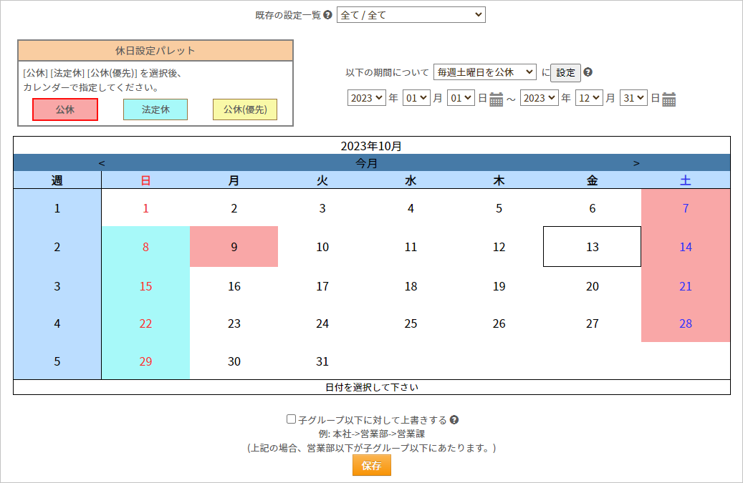
３．公休日、法定休日の設定
休日設定
基本情報設定→各種設定→休日設定
ジョブカン勤怠管理では、デフォルトの状態では全ての日が平日の状態となっています。
休日（公休・法定休）の設定を行うことにより、休日労働（公休日労働・法定休日労働）の
時間を算出することができるようになります。
設定は全社一律のほか、所属グループ・スタッフ種別ごとに作成することもできます。 ただし、「所属グループ：全て/スタッフ種別：全て」と「各所属グループ/各スタッフ種別」で
それぞれ休日を設定した場合、両方の設定が適用されます。
次のページから、設定方法をご説明します。

Slide 24
３．公休日、法定休日の設定
設定方法・１
1. 設定を作成したい所属グループ、スタッフ種別をプルダウンから選択し、
検索ボタンをクリックする
2. 日付のプルダウンで設定したい期間を選択する
3. 「以下の期間について」右のプルダウンから「毎週土曜日を公休」を選択し、
「設定」ボタンをクリックする
「設定」ボタンをクリックすることで、「毎週土曜日を公休」などの設定がカレンダーに
反映されます。
同様に、日曜、祝日についても設定してください。
プルダウンから「毎週〇曜日を平日」を選択し適用することで、一括で休日を平日に戻すこともできます。
4. 画面下部の「保存」ボタンをクリックし、設定を保存する
設定を保存すると、「既存の設定一覧」のプルダウンに「所属グループ/スタッフ種別」の
かたちで表示されます。
一度作成した設定を削除するには、すべての休日を平日に戻して保存してください。 そうすることで、「既存の設定一覧」のプルダウンからも削除されます。

Slide 25
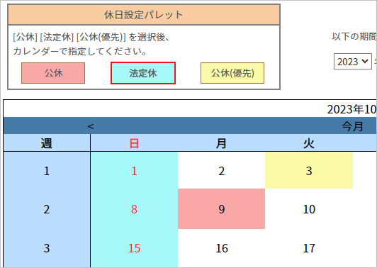
３．公休日、法定休日の設定
設定方法・２
■個別に日を指定して設定したい場合
1. 設定を作成したい所属グループ、スタッフ種別をプルダウンから選択し、
検索ボタンをクリックする
2. 休日設定パレットからあてはめたい休日区分を選択する
※「公休（優先）」をあてはめると、その日に適用されているシフトが削除されます。
また、あとからシフトを設定することもできなくなります。
3. カレンダー上の、公休・法定休にしたい日をクリックする
休日にしたい日をクリックします。 休日区分があてはめられると、カレンダーに休日区分ごとの色がつきます。
平日に戻したい場合は、休日設定パレットから同じ種類の休日を選択し、
該当日をクリックしてください。
4. 画面下部の「保存」ボタンをクリックし、設定を保存する

Slide 26
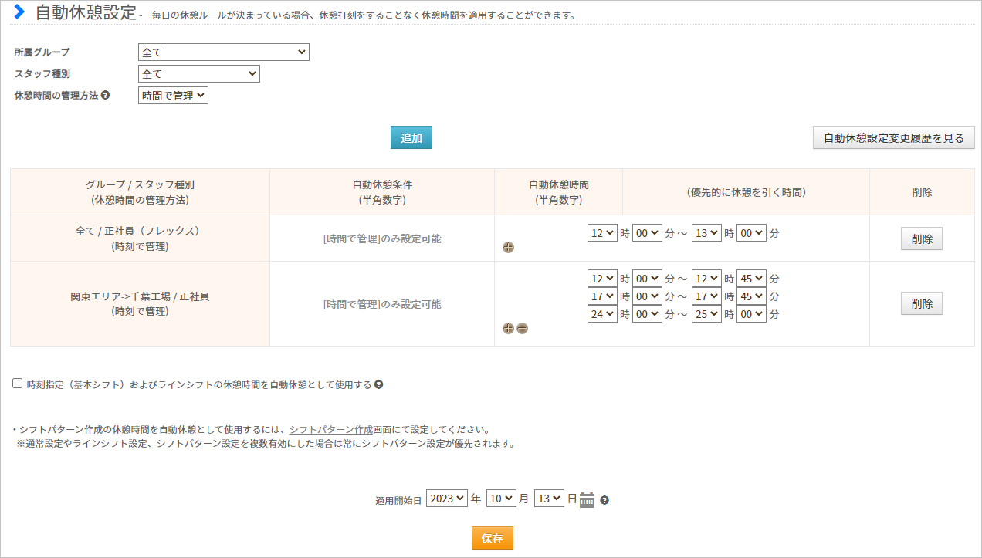
４．休憩時間の計算方法
自動休憩設定
基本情報設定→就業規則設定→自動休憩設定
休憩時間は、自動休憩設定を行うことで自動的に労働時間から差し引くことができます。
就業規則設定下の自動休憩設定では、自動休憩が入る条件を「時間で管理」「時刻で管理」のいずれかから選択できます。
※ 同じ所属グループ/スタッフ種別に対する設定で、「時間で管理」「時刻で管理」を
併用することはできません。
※ シフトパターンの自動休憩設定と併用した場合は、シフトパターンの自動休憩が
常に優先されます。
次のページで、各項目についてご説明します。

Slide 27
４．休憩時間の計算方法
■時間で管理
拘束時間によって休憩時間を差し引きます。
拘束時間の設定はいくつでも追加可能です。
例）
６時間0分以上の拘束時間 → 45分の休憩
８時間0分以上の拘束時間 → １時間の休憩
■時刻で管理
時間帯で休憩時間を指定します。時間帯は、６つまで設定できます。
例）12：00～13：00、15：00～15：30を休憩とする。
【優先的に休憩を引く時間】
どの労働時間から優先的に休憩時間を差し引くのか選択します。
普通勤務優先 | 深夜以外かつシフト内の労働時間から優先して休憩時間を引きます。
深夜労働優先 | 深夜時間（深夜時間帯の労働）から優先して休憩時間を引きます。
シフト外労働優先 | シフト外労働時間から優先して休憩時間を引きます。
シフト外＆ 深夜労働優先 | シフト外かつ深夜にあたる労働時間から優先して休憩時間を引きます。
【自動休憩と打刻による休憩の計算方法】
自動休憩とは別に打刻でも休憩をとった場合の計算方法を選択します。
どちらか大きい方を採用 | 自動休憩による休憩時間と打刻による休憩時間を比べ、 より大きい方を採用します。
合算 | 自動休憩による休憩時間と打刻による休憩時間を合算して集計します。

Slide 28
シフトを設定する

Slide 29
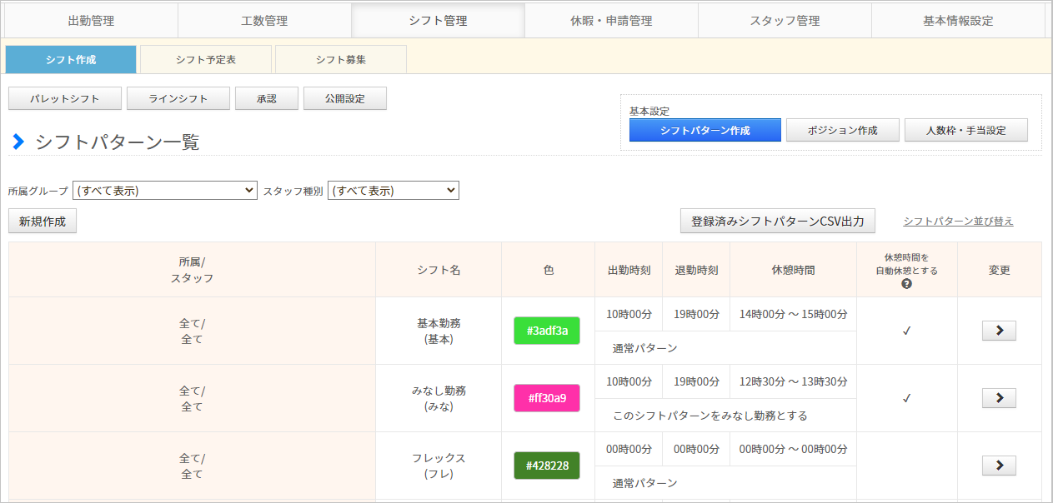
１．シフトパターン作成
シフトパターン作成
●シフト管理プランのご契約がある場合
シフト管理→基本設定→シフトパターン一覧
●シフト管理プランのご契約が無いお客様
基本情報設定→各種設定→初期設定一覧→シフトパターン一覧
シフトパターンとは、出退勤時刻や休憩時間帯を設定し、パターンとして登録したものです。
基本シフト、パレットシフトでスタッフにシフトを割り当てることに使用できるほか、
シフト申請の際にもシフトパターンで申請することができます。
設定方法
【新規作成】ボタンからシフトパターンの新規作成画面に移動します。
出勤・退勤時刻（シフト開始・終了時刻）や休憩時間など各項目を設定し、
最後に【追加】ボタンで設定を保存してください。
休憩時間は自動休憩にできます。
また、みなし勤務（打刻の有無に関わらずシフト通り勤務したものとみなす）も設定可能です。
設定項目の詳しい説明は、次のページをご確認ください。

Slide 30
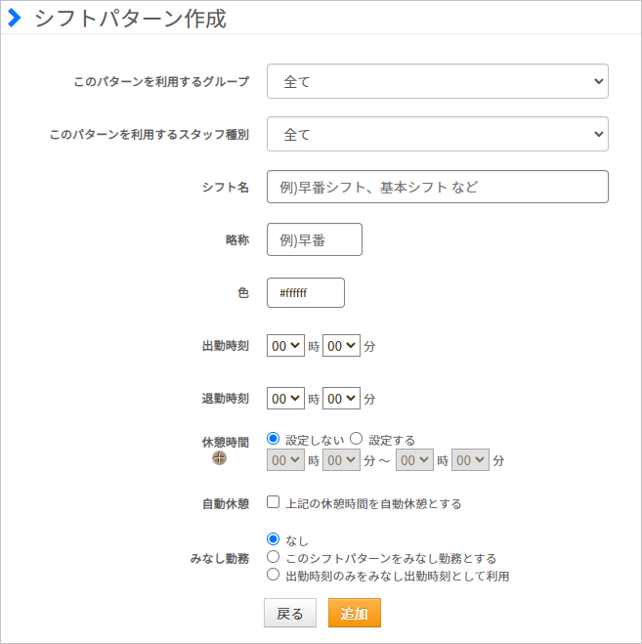
１．シフトパターン作成
設定項目について
項目 | 説明
このパターンを利用するグループ | シフトパターンを利用するグループを選択してください。 作成したシフトパターンは、この項目で選択したグループを メイン・サブグループに持つスタッフのみ利用可能になります。
このパターンを利用するスタッフ種別 | シフトパターンを利用するスタッフ種別を選択してください。 作成したシフトパターンは、この項目で選択したスタッフ種別の スタッフのみ利用可能になります。
シフト名 | シフトパターンの名称を入力してください。 例）基本シフト、早番シフトなど
略称 | シフトパターンの略称を入力してください。 モバイルマイページのシフト予定表やパレットシフトでは、 略称が表示されます。 ※ 全角・半角２文字

Slide 31
１．シフトパターン作成
項目 | 説明
色 | カラーパレットからシフトパターンの色を選択してください。 設定した色はパレットシフトで表示されます。 オプション設定：シフトパターン作成画面の色選択モード
出勤時刻 退勤時刻 | シフト開始時刻・終了時刻を設定してください。
休憩時間 | 休憩時間を設定できます。この項目の設定は任意です。 「＋」ボタンで入力欄が追加され、最大で４つまで設定可能です。 休憩時間の管理方法（時刻・時間）はオプション設定で変更できます。
自動休憩 | 「上記の休憩時間を自動休憩とする」にチェックを入れると、 休憩時間を実労働時間から自動で差し引きます（自動休憩）。 シフトパターンの自動休憩設定は、就業規則設定の自動休憩設定よりも 常に優先されます。
みなし勤務 | シフトパターンをみなし勤務に設定します。 直行直帰や出張の場合に便利です。 「このシフトパターンをみなし勤務とする」： 打刻の有無に関わらず、シフト通りの時刻に出勤・退勤したものとして扱い、労働時間を集計します。 このとき、実際の打刻は無視されます。 「出勤時刻のみをみなし出勤時刻として利用」： 出勤時刻のみ「シフト通り出勤したもの」として自動的に記録します。
保存処理時 | 項目「このパターンを利用するグループ」で「全て」以外を選択すると、 この項目が表示されます。 「子グル―プ向けにも同時に作成する」にチェックを入れた状態でシフトパターン作成を完了することで、子グループ用のシフトパターンを同じ内容で作成します。
作成済みのシフトパターンを編集する場合についてはヘルプページをご確認ください。

Slide 32
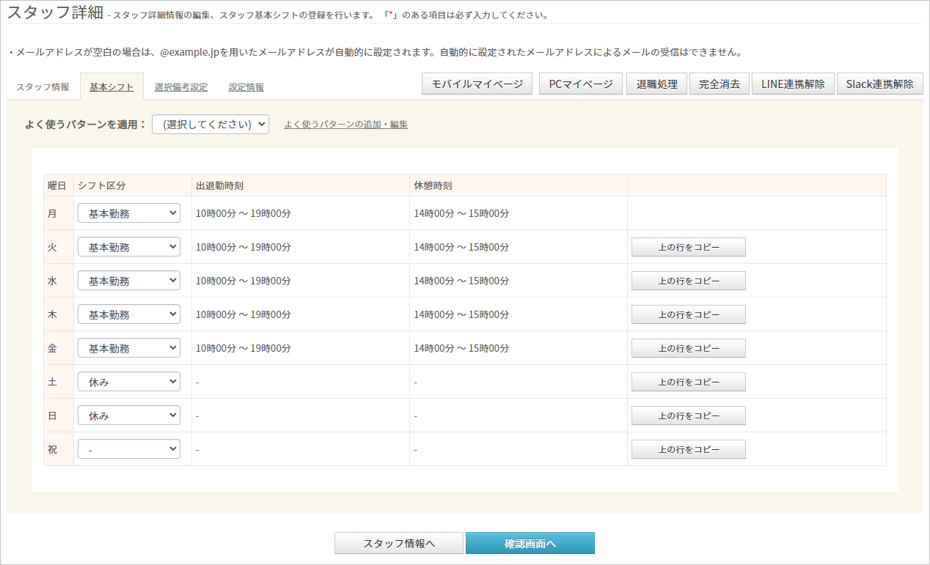
２．基本シフトの登録
基本シフト
スタッフ管理→スタッフ一覧→スタッフ詳細：基本シフト
基本シフトは、シフト管理プランのご契約が無くても利用可能なシフト作成機能です。
月～日、祝日のそれぞれについて、「シフト区分」のプルダウンからシフトパターンや
時刻指定シフト、休みシフトを選択し、あてはめます。
「時刻指定」を選択すると、シフト開始時刻・終了時刻を指定して設定できます。
「上の行をコピー」をクリックすると、該当行に上の行の設定内容をコピーします。
最後に「確認画面へ」をクリックし、入力内容に誤りがなければ
「変更する」（※新規スタッフ登録の場合は「登録」）をクリックして設定内容を
保存してください。
基本シフト以外のシフト作成機能についてはこちらのページをご確認ください。

Slide 33
休暇を運用する

Slide 34
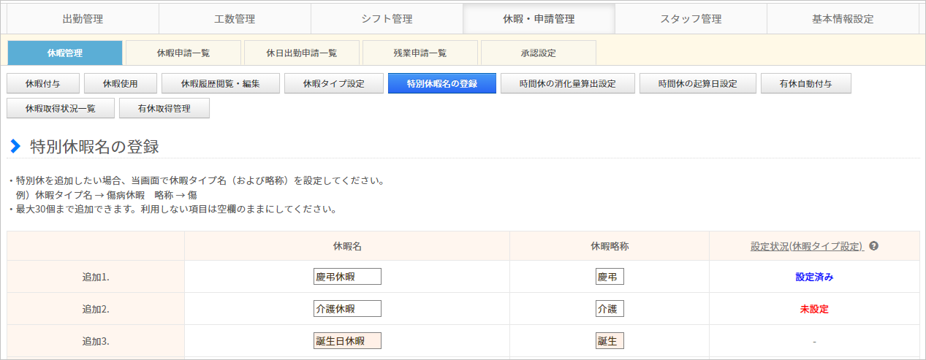
１．休暇を作成する
ジョブカン勤怠管理では、初期状態では「有休」「代休」「振休」の３つの休暇が存在します。
このほかの休暇を運用したい場合は、休暇を新しく作成することができます。
この章では、休暇の作成・運用方法についてご説明します。
関連ヘルプ：休暇を作成する（作成～使用の流れ）
特別休暇名の登録
休暇・申請管理→休暇管理→特別休暇名の登録
まず、作成したい休暇の名称を登録します。
ここで登録した休暇名は「休暇タイプ名」として、休暇タイプ設定や勤務データダウンロードなどで表示されます。
休暇名と休暇略称（２文字）を入力し、ページ下部の【保存】ボタンをクリックしてください。
特別休暇名は最大30個まで登録できます。
続いて、休暇タイプ設定を行います。

Slide 35
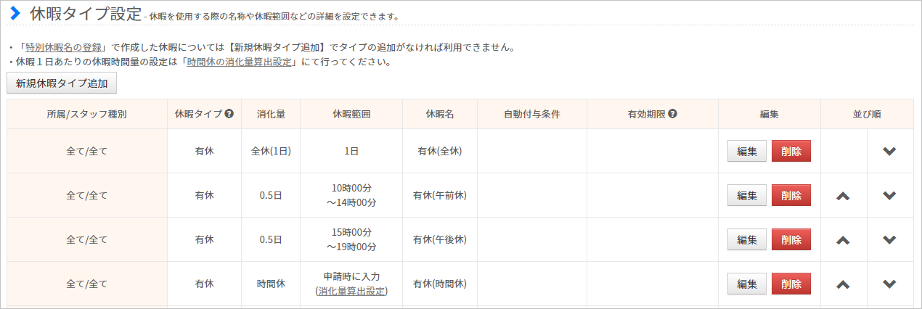
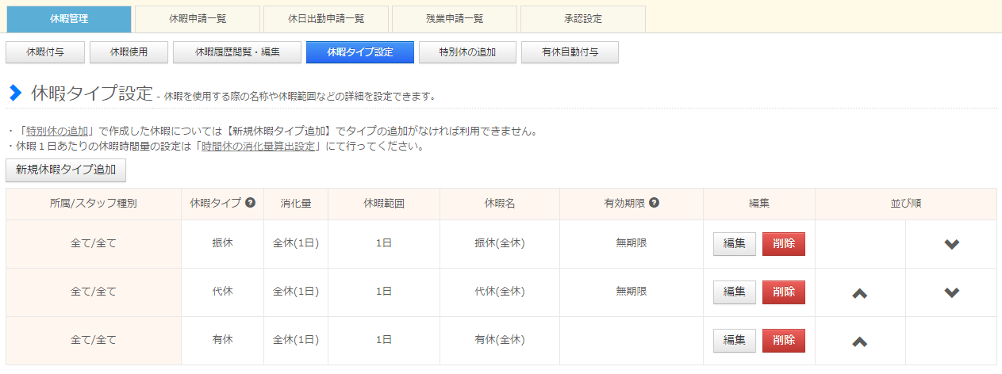
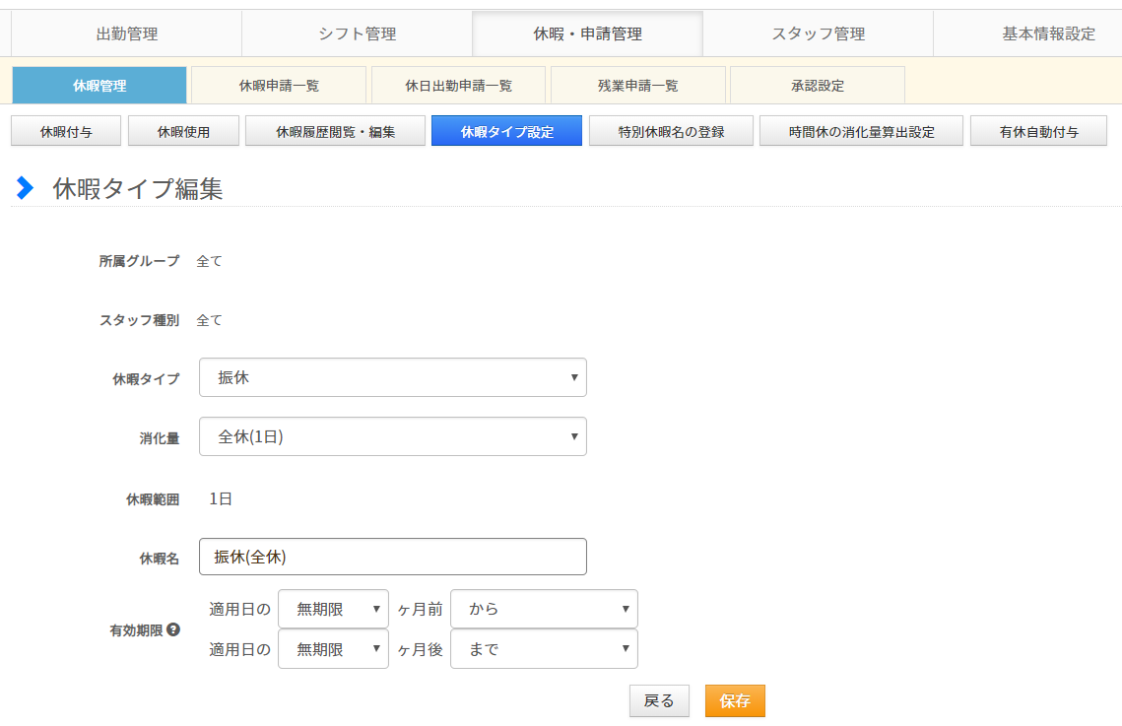
１．休暇を作成する
休暇タイプ設定
休暇・申請管理→休暇管理→休暇タイプ設定
次に、「休暇タイプ設定」から新しい休暇を作成します。
【新規休暇タイプ追加】ボタンから、新規作成画面に移動してください。
有休・代休・振休の全休（１日分の休暇）は最初から作成されています。
半休や時間休を使いたい場合は、新しい設定を作成する必要があります。
設定項目の詳しい説明は、次のページをご確認ください。

Slide 36
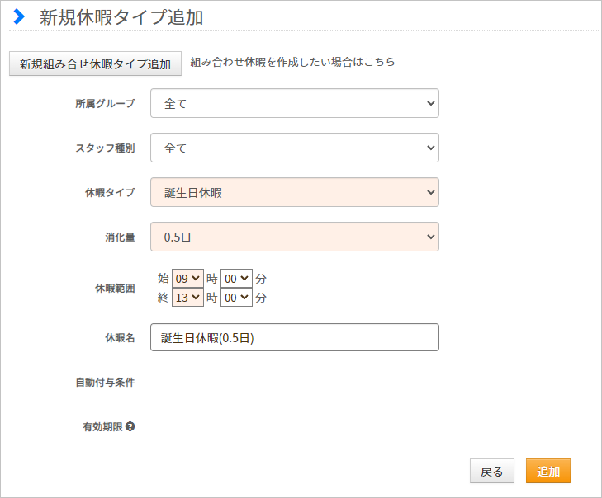
１．休暇を作成する
設定項目について
項目 | 説明
所属グループ/ スタッフ種別 | 作成した休暇は、この項目で選択した所属グループ/スタッフ種別の スタッフのみ申請・取得できます。
休暇タイプ | 有休・代休・振休・［「特別休暇名の登録」で登録した休暇名］から 選択します。 作成した休暇は、選択した休暇タイプと同じ性質を持ちます。 例えば「休暇タイプ：有休」を設定すれば、作成した休暇はシステム上「有休」として扱われ、休暇日数も「休暇タイプ：有休」に付与されたものを消化します。
消化量 | 「その休暇を取得することによって消化される休暇日数の量」です。 まる１日の休暇であれば「全休（１日）」、午前休・午後休であれば 「0.5日」を選択します。 【0日・0.1日～全休（１日）・時間休】

Slide 37
１．休暇を作成する
項目 | 説明
休暇範囲 | 項目「消化量」で「0.1～0.9日」を選択した場合に設定可能になります。休暇の時間帯を設定します。 休暇範囲の時間が休暇時間（休暇を取った時間数）となります。 消化量「全休」「時間休」の場合の休暇時間については、 こちらのヘルプページをご確認ください。
休暇名 | 休暇の名称です。 スタッフが休暇申請をする際には、この欄の名称が表示されます。 「有休（全休）」、「有休（午前休）」など、休暇範囲がわかりやすい 名称にすることをおすすめします。 ※ 半角・全角 32文字以内
自動付与条件 | オプション設定「休日出勤時に自動付与する休暇」で代休・振休を選択している場合にのみ表示されます。 休日労働をした場合に、何時間の労働で振休・代休を自動付与するかを 設定できます。
有効期限 | 自動付与される振休・代休の有効期限です。 休暇タイプ「振休」「代休」を選択したときに設定可能になります。 通常、休暇の有効期限は休暇付与から付与する際に設定しますが、 振休・代休を自動付与する場合のみ、休暇タイプ設定で有効期限を 設定します。 有効期限の開始日・期限日は、締め日を基準に決めることもできます。 適用日の【0～36・無期限】か月前【から・の締め開始日から】 適用日の【0～36・無期限】か月後【まで・の締め日まで】

Slide 38
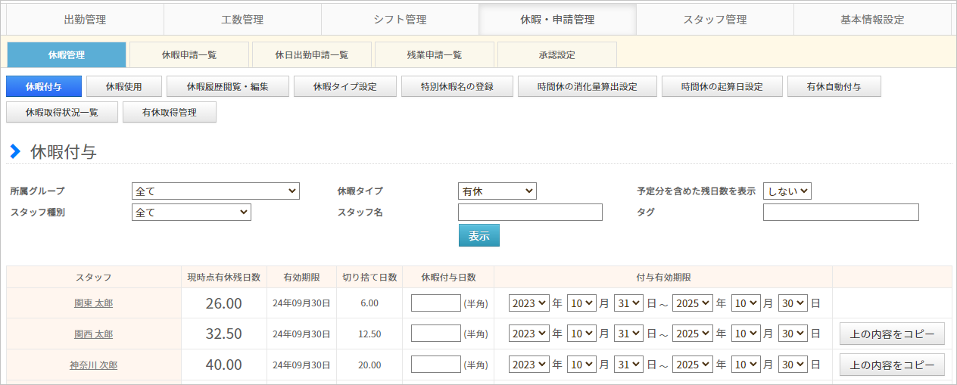
２．休暇の残日数を付与する
休暇付与
休暇・申請管理→休暇管理→休暇付与
休暇を取得させたりスタッフが休暇を申請したりするためには、「休暇付与」画面から 前もって休暇残日数を付与する必要があります。
付与方法
「休暇タイプ」のプルダウンから残日数を付与したい休暇タイプを選択し、「表示」ボタンを クリックしてください。 ページが切り替わり、選択した休暇タイプの日数付与画面になります。
「休暇付与日数」欄に付与したい日数（小数点第３位まで可）を入力し、 付与有効期限（付与された休暇日数はこの期限内でのみ取得可能）を設定してください。 「付与」ボタンをクリックすることで、日数の付与が実行されます。
詳しい操作方法はこちらのヘルプページをご確認ください。

Slide 39
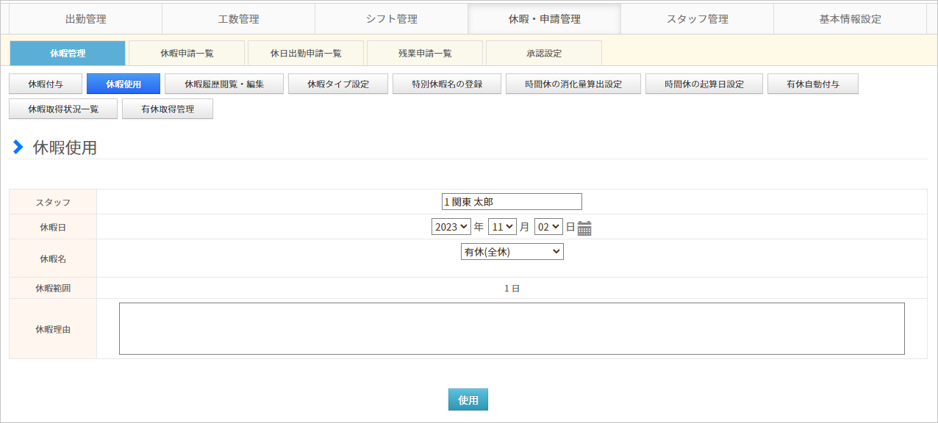
３．休暇を取得する
休暇タイプごとに残日数を付与しましたら、いよいよ休暇を取得（使用）できます。
休暇を取得するには、管理者権限で使用する方法と、スタッフからの申請を承認する方法が あります。 以下、それぞれご説明します。
休暇使用
休暇・申請管理→休暇管理→休暇使用
管理者は「休暇使用」からスタッフに休暇を取得させることができます。
このとき、数日間の休暇であっても１日分ずつ作業する必要があります。
複数人に休暇を取得させる、休暇日が複数日に渡るなどの場合は、
パレットシフトから休暇をあてはめる方法や、休暇情報の一括登録が便利です。
休暇の申請・承認
スタッフはスタッフマイページから休暇申請を出すことができます。
休暇申請は、承認設定で作成した承認フローにしたがって承認・却下されます。
詳しくは以下のヘルプページをご確認ください。
・【PCマイページ】 休暇を申請する
・【モバイルマイページ】休暇を申請する
・休暇申請一覧

Slide 40
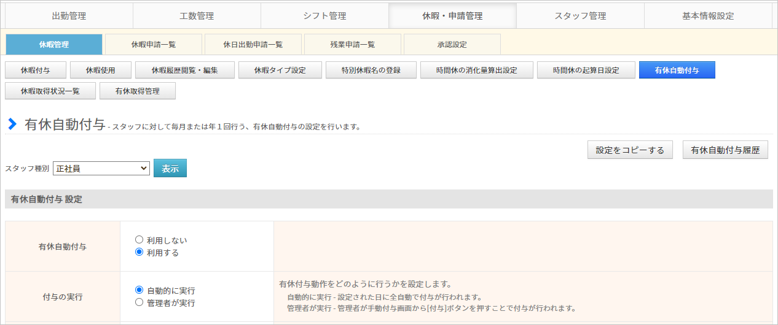
４．有休を自動付与する
有休自動付与
休暇・申請管理→休暇管理→有休自動付与
「有休自動付与」機能では、勤続年数や出勤日数に応じて有休日数を自動で付与できます。
有休自動付与の設定はスタッフ種別ごとに作成します。
まだ設定をひとつも作成していない場合は、任意のスタッフ種別を選択して 設定を開始してください。
すでにひとつ以上設定を作成済みの場合、既存の設定を別のスタッフ種別向けの設定として コピーすることができます。
「利用する」のラジオボタンを選択することで、各設定項目が表示されます。 ご希望によって各項目を設定してください。
詳しい設定方法および各項目の説明は、こちらのヘルプページをご確認ください。
※ 有休自動付与を利用するには、入社日あるいは「有休自動付与用の起算日」の設定が 必須となります。
※ 有休自動付与は、設定完了の翌日から適用されます。 過去にさかのぼって付与することはできません。

Slide 41
承認者を設定する

Slide 42
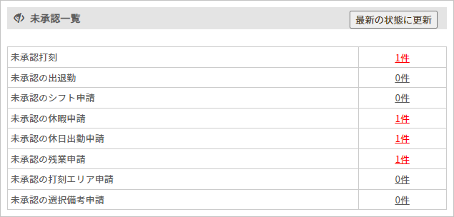
１．申請～承認の流れ
ジョブカン勤怠では、様々な用途の申請機能があります。
すべての申請機能で「スタッフがマイページから申請を行い、管理者が管理者ページで 承認を行う」という流れは共通しています（選択備考申請のみ、Web打刻からも申請可能）。 しかし、「どの管理者が承認者となるか」は申請の種類によって異なります。
この章では、申請～承認の流れと、承認者の設定方法についてご説明します。
関連ヘルプ：申請の種類と承認方法について
基本的な流れ
1. スタッフマイページから申請を行う
まずは、スタッフが自身のスタッフマイページから申請を行います。
出退勤編集はPCマイページのみ、打刻エリア申請はモバイルマイページのみ可能です。
それ以外の申請は、PC/モバイルのどちらからでも申請可能です。
2. 管理者が申請を確認する
スタッフが申請を行うと、管理者ページのトップにある「未承認一覧」に赤字で件数が 表示されます。
件数をクリックし、対応する承認画面に移動してください。
3. 申請を承認する
申請内容を確認し、承認作業を行ってください。

Slide 43
２．承認者の違いについて
所属グループの管理者による承認
申請機能は、機能が含まれるプランによって承認者が異なります。
出勤管理プラン・シフト管理プランに含まれる機能は、申請者の所属グループの管理者が 承認者となります。
対象の申請機能は以下の５つです。
打刻修正申請
遅刻理由の申請
出退勤編集
打刻エリア申請
シフト申請
承認フローによる承認
休暇・申請管理プランに含まれる申請機能は、承認設定で作成した承認フローにしたがって 承認されます。
対象の機能は以下の４つです。
休暇申請
休日出勤申請
残業申請
選択備考申請
各機能について詳しくは、こちらのヘルプページをご確認ください。

Slide 44
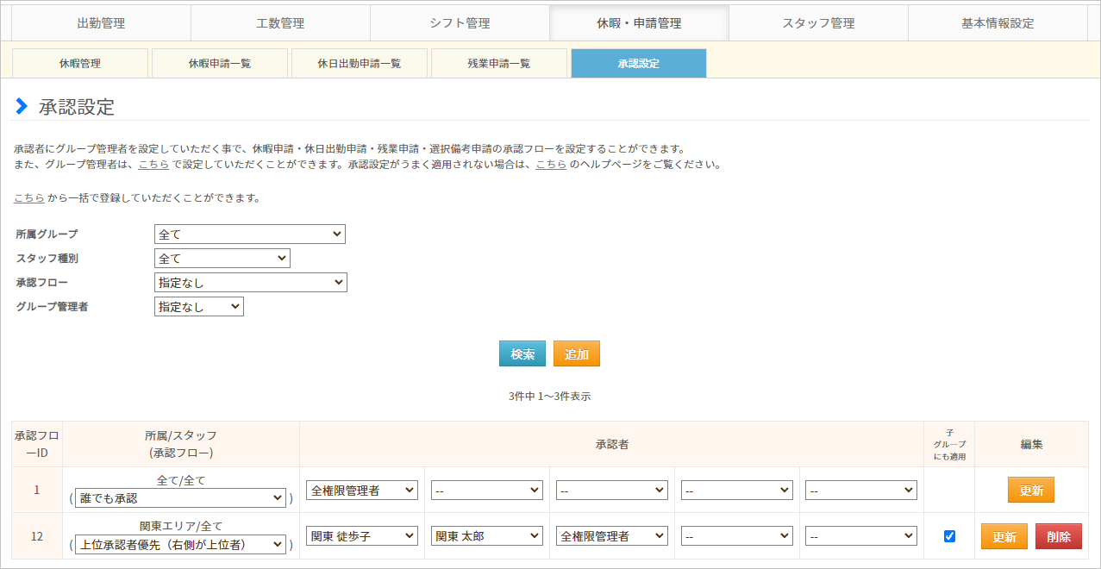
３．承認フローを作成する
承認設定
休暇・申請管理→承認設定
休暇申請・休日出勤申請・残業申請・選択備考申請の４つの申請は、承認設定にしたがって 承認者が決定されます。
承認設定では、対象となるグループやスタッフ種別を指定して承認フローを作成します。 承認者はひとつのフローにつき５人まで設定できます。
申請に適用される承認フローは、申請者のメイングループ/スタッフ種別向けに作成されたものになります。
該当する承認フローが無い場合は、「全て/全て」向けのフローが適用されます。
詳しい設定方法はこちらのヘルプページをご確認ください。
次のページでは、承認フローの種類についてご説明します。

Slide 45
３．承認フローを作成する
承認フローは、承認の過程に種類があります。 それぞれの特徴は以下の通りです。
種類 | 説明
全員承認順不同 | フロー上の承認者が全員承認することで承認が確定します。 承認作業を行う順番は関係ありません。 一人でも却下した場合、申請は却下されます。
全員承認承認者順（左→右） | 最も左に設定された承認者から順番に承認作業を行います。 全員が承認することで承認が確定します。 途中の承認者が却下した場合、その時点で申請は却下されます。 後続の承認者が承認作業を行うことはできません。
誰でも承認 | フロー上の承認者のうち、一人でも承認作業を行った時点で、 承認・却下が確定します。
上位承認者優先（右側が上位者） | 承認者間に上位・下位の関係が発生します。 誰かひとりでも承認作業を行った時点で承認・却下が確定しますが、 他の承認者も承認作業を行うことができます。 承認者の間で承認・却下が食い違った場合、より上位の承認者の決定が優先されます。

Slide 46
工数管理を利用する

Slide 47
１．工数管理の流れ
工数管理プランでは、スタッフが入力した工数（作業にかかった労働時間）を管理者ページで 集計し、どのプロジェクト・タスクにどれだけの工数がかかったかを確認することができます。
この章では、工数管理の基本的な使い方をご説明します。
関連ヘルプ：工数管理の流れ
基本的な流れ
1. プロジェクト・タスクを作成する
工数管理→プロジェクト・タスク一覧
まずは、管理者ページでプロジェクト・タスクを作成します。 「プロジェクト・タスク一覧」を開き、任意の名称でプロジェクト・タスクを作成してください。
2. スタッフが工数を入力する
スタッフにそれぞれ工数を入力してもらいます。 工数の入力はスタッフマイページからのみ可能です。 操作方法は以下のヘルプページをご確認ください。
【PCマイページ】工数を入力をする
【モバイルマイページ】工数を入力する
3. 工数を集計する
工数管理→工数集計
「工数集計」でタスクごと、もしくはスタッフごとの工数の集計値を確認します。
集計期間は１日単位か期間指定を選択できます。
4. 集計データをダウンロードする
集計したデータをCSV形式でダウンロードできます。 集計期間・所属グループ・スタッフ種別などで集計する範囲を絞り込めます。

Slide 48
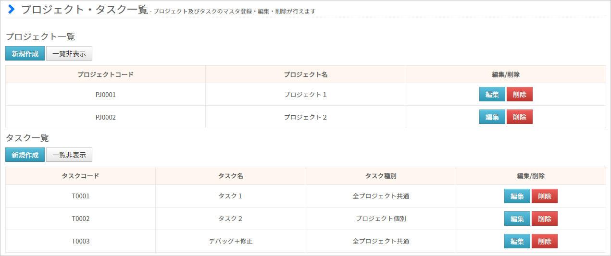
２．プロジェクト・タスクを作成する
プロジェクト・タスク一覧
工数管理→プロジェクト・タスク一覧
「プロジェクト・タスク一覧」では、任意の名称でプロジェクトとタスクを作成します。 その際、プロジェクトには参加メンバーを登録します。 タスクは「どのプロジェクトで使用可能なタスクか」を設定します。
工数管理の利用には、プロジェクト・タスクの作成が必須となります。
プロジェクト・タスクが無ければスタッフは工数を入力できません。
また、プロジェクトメンバーとして登録されていないスタッフは該当プロジェクトを 工数入力に利用できません。
次のページで、プロジェクト・タスクの作成方法をご説明します。

Slide 49
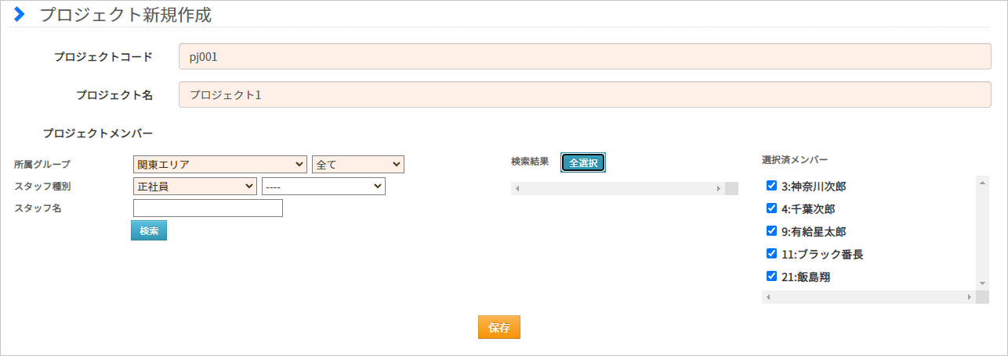
２．プロジェクト・タスクを作成する
プロジェクトを作成する
プロジェクト一覧の「新規登録」ボタンから新規登録画面に移動します。 プロジェクトコード・プロジェクト名を入力し、プロジェクトメンバーを選択してください。
設定内容はあとから変更できます。
プロジェクトメンバー欄では、所属グループ/スタッフ種別などでスタッフを検索します。
「検索結果」に表示されたスタッフ名をクリックし「選択済みメンバー」に移動させてください。
入力・選択し終えたら、「保存」ボタンをクリックして作成完了です。
タスクを作成する
タスク一覧の「新規登録」ボタンから新規登録画面に移動します。 タスクコード・タスク名を入力し、使用可能プロジェクトを選択してください。
設定内容はあとから変更できます。
プロジェクトメンバー欄では、所属グループ/スタッフ種別などでスタッフを検索します。
「検索結果」に表示されたスタッフ名をクリックし「選択済みメンバー」に移動させてください。
入力・選択し終えたら、「保存」ボタンをクリックして作成完了です。

Slide 50
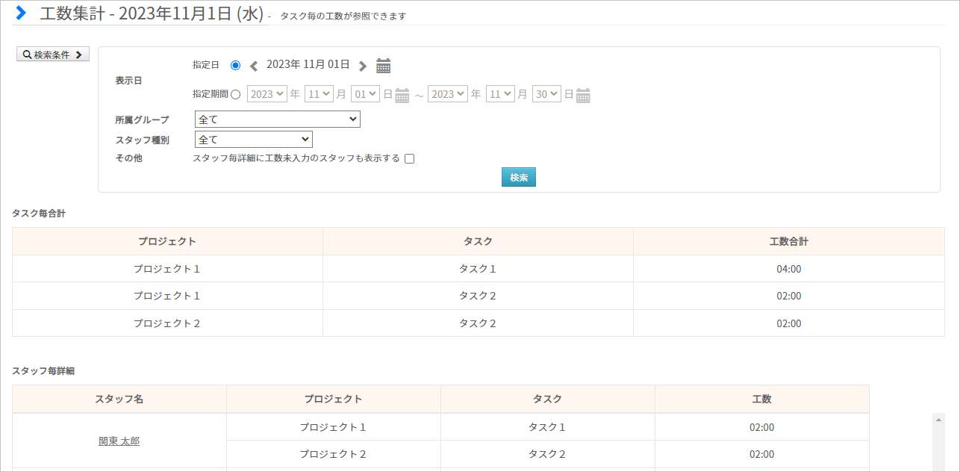
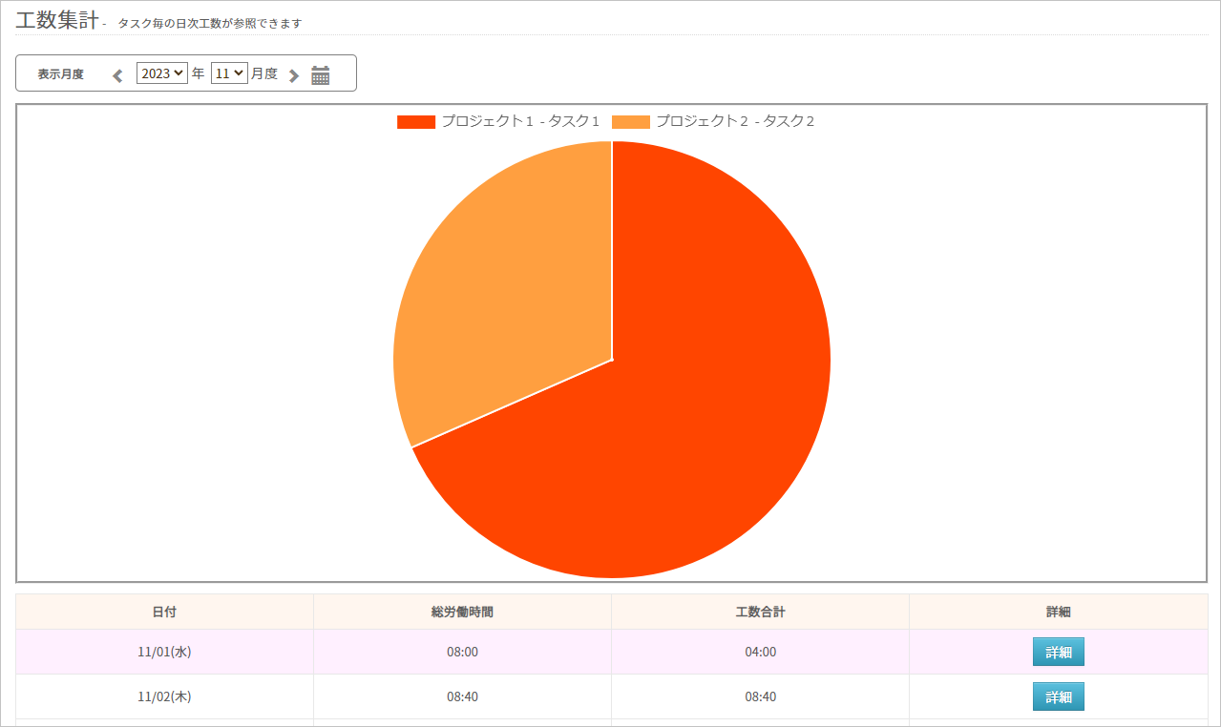
３．工数を集計する
工数集計
工数管理→工数集計
「工数集計」では、検索条件によって集計期間・集計対象を絞りこんで工数を集計できます。 集計値は「タスク毎合計」と「スタッフ毎詳細」で表されます。
スタッフ名をクリックすると、該当スタッフの月ごとの詳細画面に移動します。 そちらの画面では、１か月の工数をグラフと表で確認できます。

Slide 51
勤怠データをダウンロードする

Slide 52
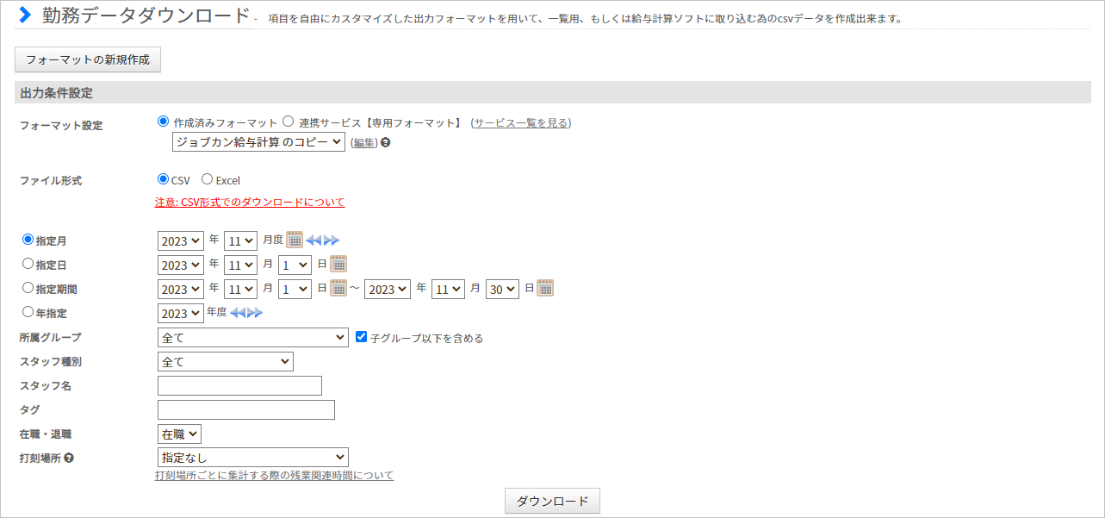
１．給与計算用のデータ
１か月の勤務が終わったら、給与計算などに使用する勤怠データを出力しましょう。
ジョブカン勤怠管理には、勤怠データを出力する機能として、勤務データダウンロードと 出勤簿一括ダウンロードがあります。 それぞれフォーマットが異なりますので、用途によって使い分けてください。
関連ヘルプ：勤怠データを集計・出力する
勤務データダウンロード
出勤管理→データ出力→勤務データダウンロード
出力するファイル形式は、CSV・Excelから選択可能です。
勤務データダウンロードでは勤怠に関する多くのデータを出力できます。
労働時間、残業時間、休暇時間などの勤怠データのほか、
シフトパターンの利用回数、選択備考に関する集計データも出力できます。
使用するフォーマット、ファイル形式、集計の対象となる期間、グループ、スタッフ種別などを選択し、「ダウンロード」ボタンから出力を実行してください。
なお、出力するデータの量が多い場合や、月末・月初でサーバーが混みあっている場合は
ダウンロードに時間がかかることがあります。
・出力データの一例（Excel）

Slide 53
１．給与計算用のデータ
フォーマットの作成
1. フォーマットの新規作成画面を開く
勤務データダウンロードからデータを出力するには、まずフォーマットを作成する必要が あります。
「フォーマットの新規作成」ボタンから作成するか、「連携サービス【専用フォーマット】」を選択し、あらかじめ用意されているフォーマットを使用してください。
2. フォーマットの詳細を設定する
フォーマットの上半分は、フォーマットの名称や時刻の表示形式などの詳細設定です。 各設定項目の説明は次のページの表をご参照ください。
3. 集計・出力したい項目を選択する
フォーマットの下半分で、表示項目（集計する項目）を選択してください。
「集計単位」での選択によって、「表示項目」で選択できる項目が変化します。
各項目の詳しい説明は「【項目一覧】勤務データダウンロード」をご確認ください。
最後に、画面下部の「保存」ボタンをクリックしてフォーマットを保存してください。

Slide 54
１．給与計算用のデータ
以下の表は、フォーマットの設定項目に関する説明です。
設定項目 | 説明
設定名 | 作成するフォーマットの名称を自由に入力してください。
項目名の出力 | 「する」を選択した場合、出力ファイルの１行目に項目名を表示します。
時間の表示形式 | 時間の表示方法を選択します。 10進数 - 1時間30分→1.50 1時間45分→1.75 時刻形式 - 1時間30分→1:30 1時間45分→1:45 分形式 - 1時間30分→90 1時間45分→105
表示方式 | 出力した項目の数字が「0」になる場合の表示方法を選択します。 数値で出力 - 「0:00」もしくは「0.00」と表示します。 空白で出力 - 空白（何も入力が無い状態）で出力します。
集計単位 | 集計の単位（日ごとか指定期間すべてか）を選択します。 1日ずつ - １日ごとに集計します。 期間合計のみ - 指定期間の合計のみを集計します。 両方 - 「１日ずつ」と「期間合計」の両方を集計します。

Slide 55
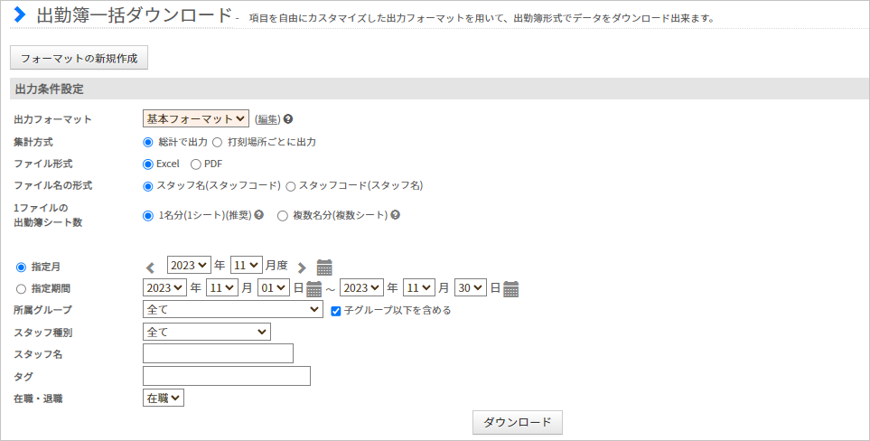
２．出勤簿のデータ
出勤簿一括ダウンロード
出勤管理→データ出力→出勤簿一括ダウンロード
出力するファイル形式は、Excel・PDFから選択可能です。
出勤簿一括ダウンロードでは、1シートにつきスタッフ1人分のデータを出力します。
集計可能な項目の種類は勤務データダウンロードより少ないですが、データの確認がしやすい デザインになっています。
使用するフォーマット、ファイル形式、集計の対象となる期間、グループ、スタッフ種別などを選択し、「ダウンロード」ボタンから出力を実行してください。
なお、出力するデータの量が多い場合や、月末・月初でサーバーが混みあっている場合は
ダウンロードに時間がかかることがあります。
・出力データの一例（Excel）

Slide 56
２．出勤簿のデータ
フォーマットの作成
1. フォーマットの新規作成画面を開く
出勤簿一括ダウンロードからデータを出力するには、まずフォーマットを作成する必要が あります。
「フォーマットの新規作成」ボタンから新規作成画面に移動してください。
2. フォーマットの詳細を設定する
フォーマットの上半分は、フォーマットの名称や時刻の表示形式などの詳細設定です。
各設定項目の説明は次のページの表をご参照ください。
3. 集計・出力したい項目を選択する
フォーマットの下半分には、出力ファイルのデザインが表示されています。
下部の出勤簿を編集して、集計・出力したい項目をセットしてください。
各項目の詳しい説明は「【項目一覧】出勤簿一括ダウンロード」をご確認ください。
最後に、画面下部の「保存」ボタンをクリックしてフォーマットを保存してください。

Slide 57
２．出勤簿のデータ
以下の表は、フォーマットの設定項目に関する説明です。
設定項目 | 説明
設定名 | 作成するフォーマットの名称を自由に入力してください。
時間の表示形式 | 時間の表示方法を選択します。 10進数 - 1時間30分→1.50 1時間45分→1.75 時刻形式 - 1時間30分→1:30 1時間45分→1:45 分形式 - 1時間30分→90 1時間45分→105
表示方式 | 出力した項目の数字が「0」になる場合の表示方法を選択します。 数値で出力 - 「0:00」もしくは「0.00」と表示します。 空白で出力 - 空白（何も入力が無い状態）で出力します。
スタッフ種別の表示 | スタッフ種別の表示・非表示を選択します。

